Slide 1
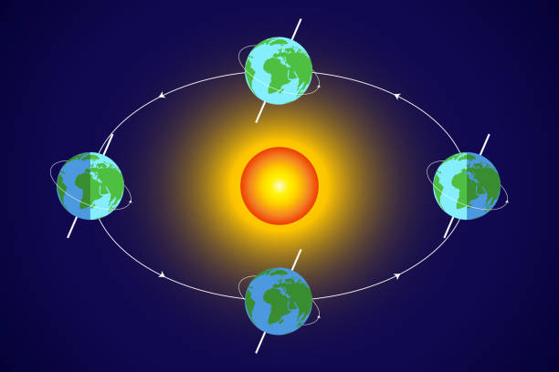
Yerning aylanish orbitasi

Slide 2
Yer Quyosh atrofida aylanadimi? Yoki Quyosh Yer atrofida aylanadimi?
Yer Quyosh atrofida aylanadi, bu ilmiy jihatdan isbotlangan va geotsentrik (Yer markazda degan) eski qarashlarni inkor etgan geliosentrik (Quyosh markazda) nazariyaga asoslanadi.
Bu quyidagi asosiy faktlarga tayanadi:
🌞 Geliosentrik nazariya:
Quyosh markazda, sayyoralar (shu jumladan Yer) esa uning atrofida ellips shaklida aylanadi.
Bu nazariyani birinchi bo‘lib qadimgi Yunon faylasufi Aristark taklif qilgan, keyinchalik Kopernik, Galiley va Kepler uni ilmiy asosda mustahkamladi.
Kepler qonunlari va Nyutonning tortishish qonuni bu harakatni tushuntirib berdi.
🌍 Yer va Quyosh o‘zaro harakatda:
Yer Quyosh atrofida bir yilda bir marta to‘liq aylanadi (365 kun).
Yer o‘z o‘qi atrofida esa sutkada bir marta aylanadi (24 soat).
Quyosh ham harakatsiz emas, u ham butun Quyosh sistemasini olib, galaktika markazi atrofida aylanadi.

Slide 3
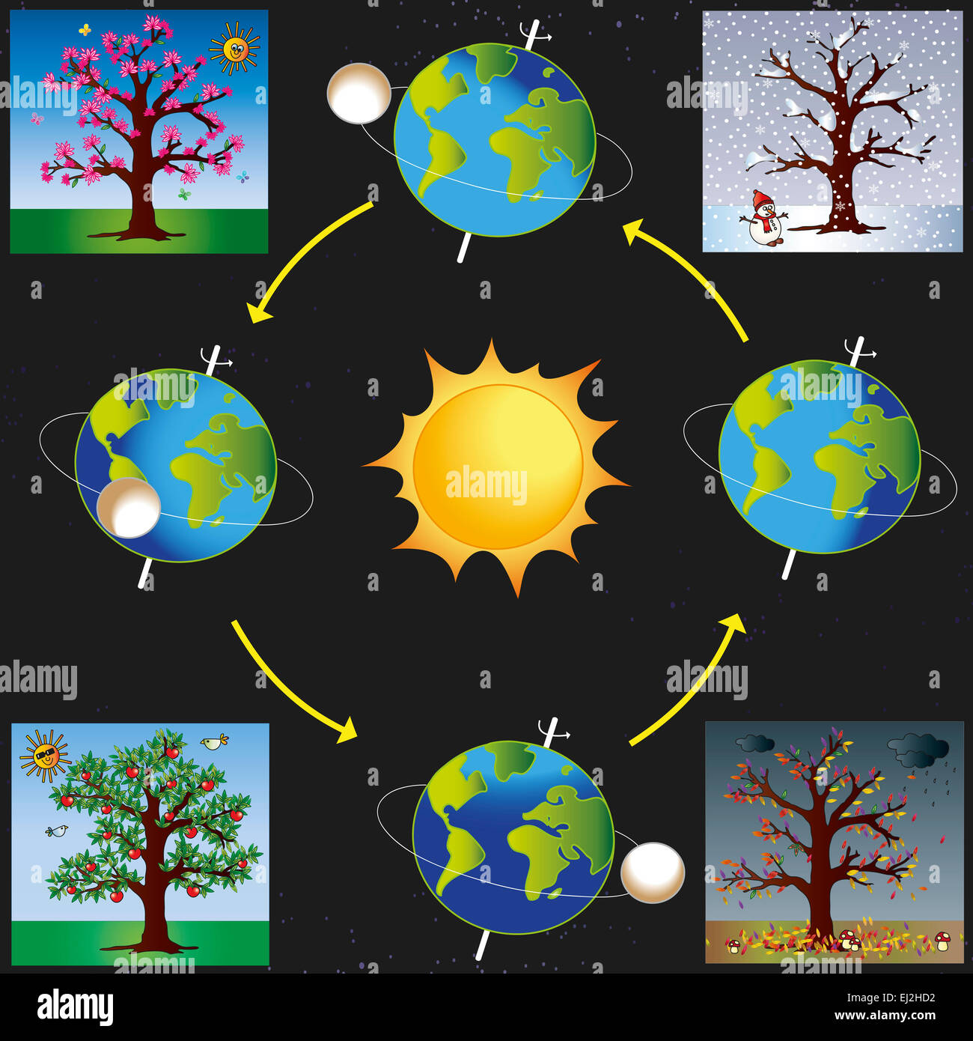

Slide 4
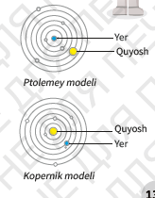

Slide 5
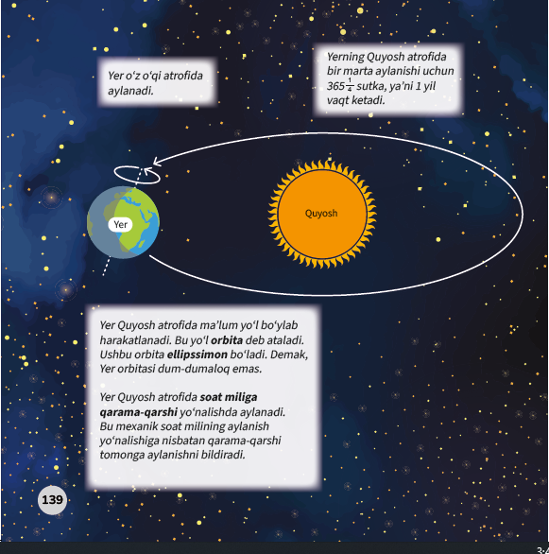

Slide 6
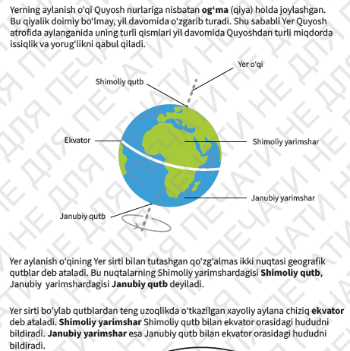

Slide 7
Mamlakatimiz qaysi yarimsharda joylashgan?
Mamlakatimiz — O‘zbekiston:
📍 Yarimsharlardagi joylashuvi:
Shimoliy yarimsharda (ekvatordan yuqorida joylashgan)
Sharqiy yarimsharda (nolinchi meridiandan sharqda joylashgan)
🗺️ Izoh:
O‘zbekistonning geografik koordinatalari taxminan 38°–46° shimoliy kenglik va 56°–73° sharqiy uzunlik oralig‘ida.
Bu joylashuv tufayli O‘zbekiston mo‘tadil iqlim mintaqasida, quruq kontinental iqlimga ega.

Slide 8
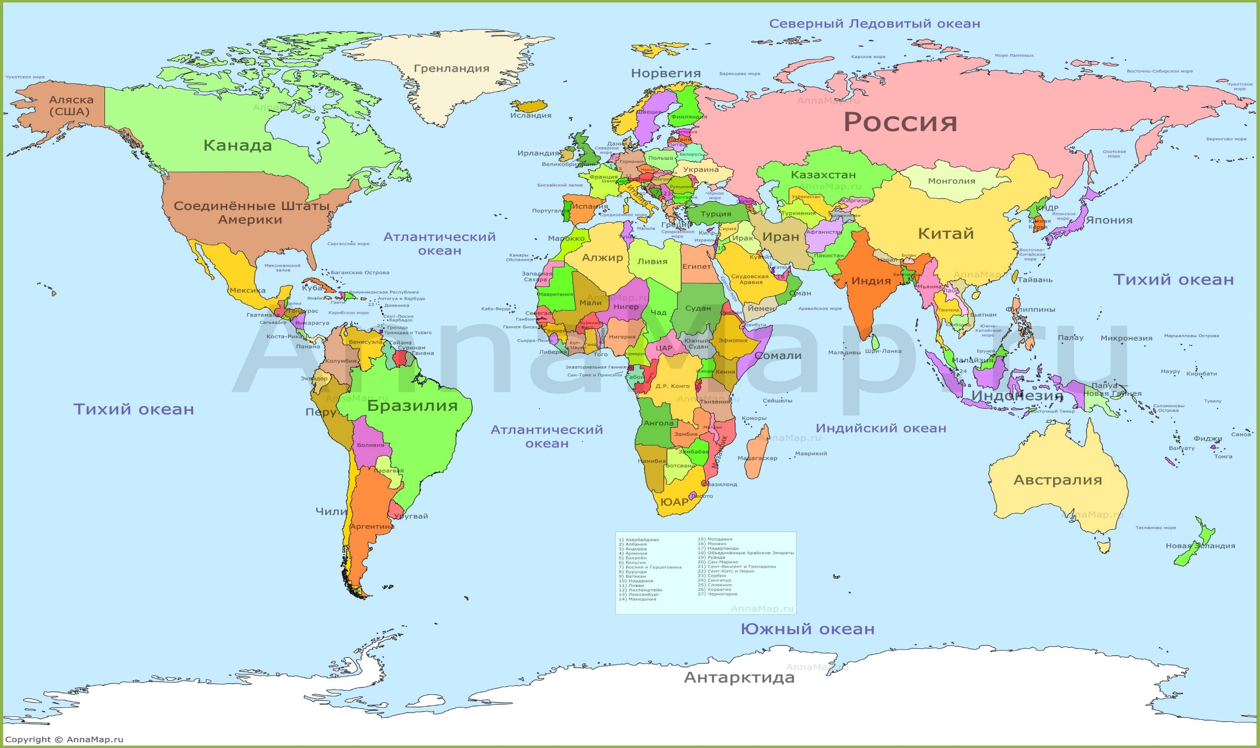

Slide 9
Topshiriqlar
1. Mavzuni o`qish
2. Ma’lumotlarni yozish
3. Rasmlarni chizish
4. Mashq daftari

